Slide 1
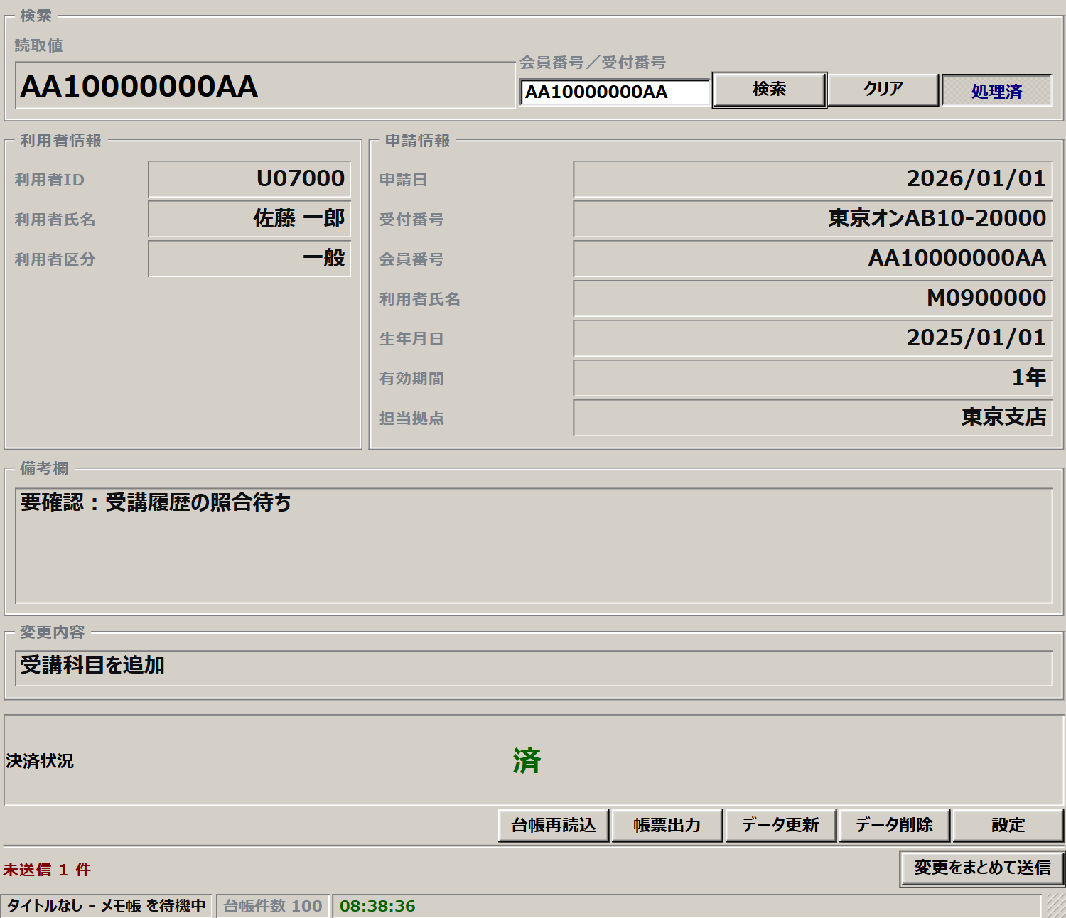
Reader Data Viewer
操作マニュアル
番号で台帳を引き、
確かめた印を共有台帳へ送る
1 件ずつ、人が確かめて印を付ける。
データ更新 → 検索 → 処理済にする → まとめて送信
対象: kit/reader-data-viewer（2026-09-10 の版・adcba63）
作成: 2026-09-15（opus 版）
主画面。処理済にして、未送信 1 件（同梱サンプル）
P01

Slide 2
この本の読み方
写真はすべて、同梱サンプルで動かした実際の画面です。
どこから読むか
この本の約束
はじめて使う
画面写真は、2026-09-15 に同梱サンプルで撮影した
実際の画面です。
P03〜P06 で仕組みをつかみ、
P07 から順に操作します。
ボタン名と案内文は、画面の表示どおりに書きます。
画面で迷った
P04 の画面の一覧から、その画面のページを開きます。
サンプルの氏名・番号は、架空のものです。
複数の PC で使う・困ったとき
設定の書き方は扱いません。README.md と
docs/settings.md を読みます。
P20〜P22 を読みます。
見出しや項目の並びは、settings.json の設定で決まります。
業務に合わせて設定した画面では、見出しや項目が写真と違います。
P02
このアプリがすること

Slide 3
このアプリがすること、しないこと
表をまとめるのは設定、1 件ずつ確かめるのは人です。
します
しません
CSV / XLSX を読み、設定の手順で 1 つの台帳にする
実物のカードリーダーを制御する
番号で台帳を検索し、1 件を画面に出す
ファイルが届いたのを合図に、自動で更新する
1 件ずつ、確認の状態（未処理 / 処理済など）を付ける
複数の行の状態を、まとめて変える
付けた状態を手元に溜め、まとめて共有台帳へ送る
任意のプログラムや SQL を実行する
条件に合う行を、台帳から削除する
データベースへ接続する
台帳から選んだ項目を、CSV に書き出す
Excel の書式や数式を、台帳に残す
設定すれば、ほかのアプリの欄を読んで自動で検索する
業務の流れは、プログラムではなく settings.json に書きます。
結合・抽出・計算・マージ・削除などの一般的な表の操作を、設定で組み合わせます。
P03
このアプリがすること

Slide 4
使い方の流れと、出てくる画面
台帳をまとめたあとは「検索 → 処理済 → 送信」を繰り返します。
手順 1
手順 2
手順 3
手順 4
手順 5（必要なとき）
入力ファイルを
置く
データ更新で
台帳を作る
番号で検索して
確かめる
処理済にして
送信する
処理済の行を
削除する
P07
P08–P09
P10–P13
P14–P16
P17
主画面
P06
台帳の更新
P16
検索・表示・処理済・送信をする
未処理に戻った行や、ほかの PC の変更を知らせる
更新の確認
P08・P16
レコード削除
P17
台帳を作る・書き換える前に出る
［データ削除］で開く
レコード更新
P09
テーブル出力
P18
［データ更新］で開く
［帳票出力］で開く
該当案件（候補一覧）
P12
設定・画面から選ぶ
P19
検索で 2 件以上見つかったときに出る
［設定］で開く
送信
P15
送信できなかったレコード・データを読めません
P21
［変更をまとめて送信］で出る
困ったときに出る
P04
このアプリがすること

Slide 5
用意するものと、できるファイル
台帳は同梱されません。最初の起動で作ります。
用意するもの
できるファイル
64 ビット Windows
台帳のフォルダ
Windows PowerShell 5.1（.NET Framework・WPF）
台帳（.xlsx。アプリが持つ LEDGER シート 1 枚）
.lock と .version（書き込みの印。台帳と同じ場所に置く）
操作ログ <台帳名>-操作ログ-<端末名>.csv（1 操作 1 行）
WebView2 Runtime
DLL は同梱。Runtime は端末に入っているもの
アプリ一式
アプリのフォルダ
ReaderDataViewer.vbs・settings.json・src・web・lib
処理ログ（場所は settings.json の paths.log）
帳票出力の CSV（既定は output フォルダ）
入力ファイル
settings.json で決めた data フォルダに置く CSV / XLSX
この PC（%LOCALAPPDATA%\ReaderDataViewer）
共有フォルダ（複数の PC で使うとき）
未送信の控え pending-<台帳のハッシュ>.dat
問い合わせ用のログ logs\feedback.log
全 PC から同じパスで開ける場所
入力ファイルは読むだけです。
台帳は起動時の確認か［データ更新］で作り、書き換えます。帳票出力は入力・台帳・設定へは書き出せません。
P05
このアプリがすること

Slide 6
主画面の見方
写真は同梱サンプルの主画面です。見出しと項目は設定で決まります。
1
1
検索
読取値（大きく表示）・入力欄・［検索］［クリア］
状態ボタン（未処理 / 処理済）
2
2
表示欄
見つかった 1 件の項目
利用者情報・申請情報・備考欄・変更内容
3
判定の帯
設定した判定の結果。写真は決済状況の「済」
4
操作ボタン
台帳再読込・帳票出力・データ更新・データ削除・設定
5
送信帯
この PC の未送信件数と［変更をまとめて送信］
6
状態欄
3
アプリの状況・台帳件数・時計
写真の状況「タイトルなし - メモ帳 を待機中」は監視の待ち
4
5
6
P06
このアプリがすること

Slide 7
手順 1
例に使う同梱サンプル
4 つの入力ファイル（各 100 件）から、100 件の台帳を作ります。
サンプルの設定がする処理
①取引データ_100件.csv
Shift_JIS
取引 ID と、その取引の状態（完了など）
1
①と②を、ID に含まれる会員番号で結合
両方にある組だけが残る
②決済管理データ_100件.csv
Shift_JIS
2
①が「完了」かつ ②が「決済済」なら「済」
オーダー ID・利用者・決済ステータス（決済済など）
片方でも違えば空欄のまま（画面では「未決済」）
③講習受講データ_100件.xlsx
3
③を、②から取り出した申請番号で左結合
③が無い行も残る
申請番号ごとの申請日・有効期間・担当拠点など
4
②のオーダー ID で台帳へマージ
④処理済みデータ_100件.xlsx
シート「リスト_3」
新しい行は追加、ある行は更新、台帳だけの行は残す
削除にだけ使う。会員番号と申請番号の組
結果: 台帳 100 件（済 80・未決済 20、③あり 80）
この本で検索する番号: AA10000000AA（済）・UQ10005480SY（①が未完了で未決済）・ZZ20000080ZZ（③なしで済）
P07
同梱サンプルで一通り使う

Slide 8
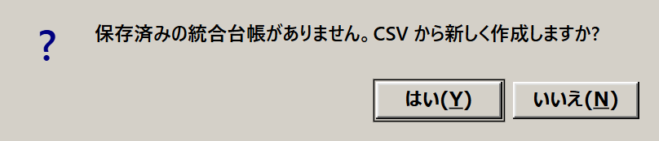
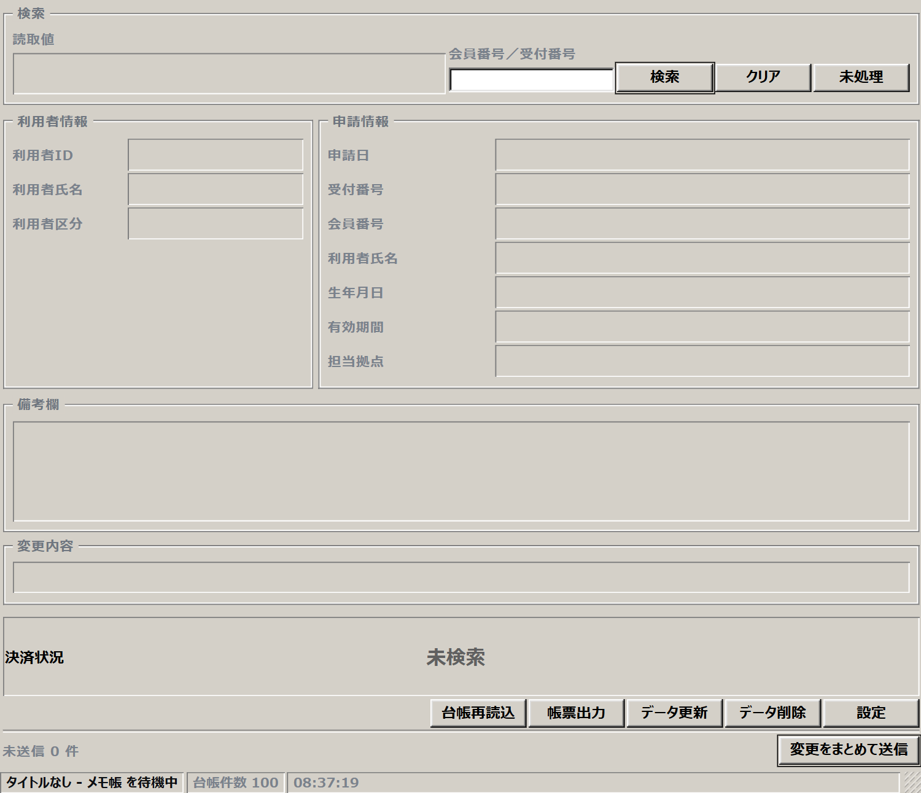
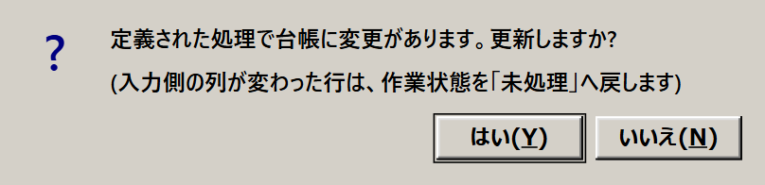
手順 2
起動して、台帳を作ります
ReaderDataViewer.vbs で起動すると、入力を読んで台帳と突き合わせます。
台帳がないとき。［はい］で入力ファイルから台帳を作ります。
入力と台帳に差があるとき。［いいえ］なら保存済みの台帳のまま。
どちらも「更新の確認」です。ファイルを置いただけでは
台帳は変わらず、起動時の確認か［データ更新］で取り込みます。
作成後の主画面。台帳件数 100、決済状況は「未検索」。
P08
同梱サンプルで一通り使う

Slide 9
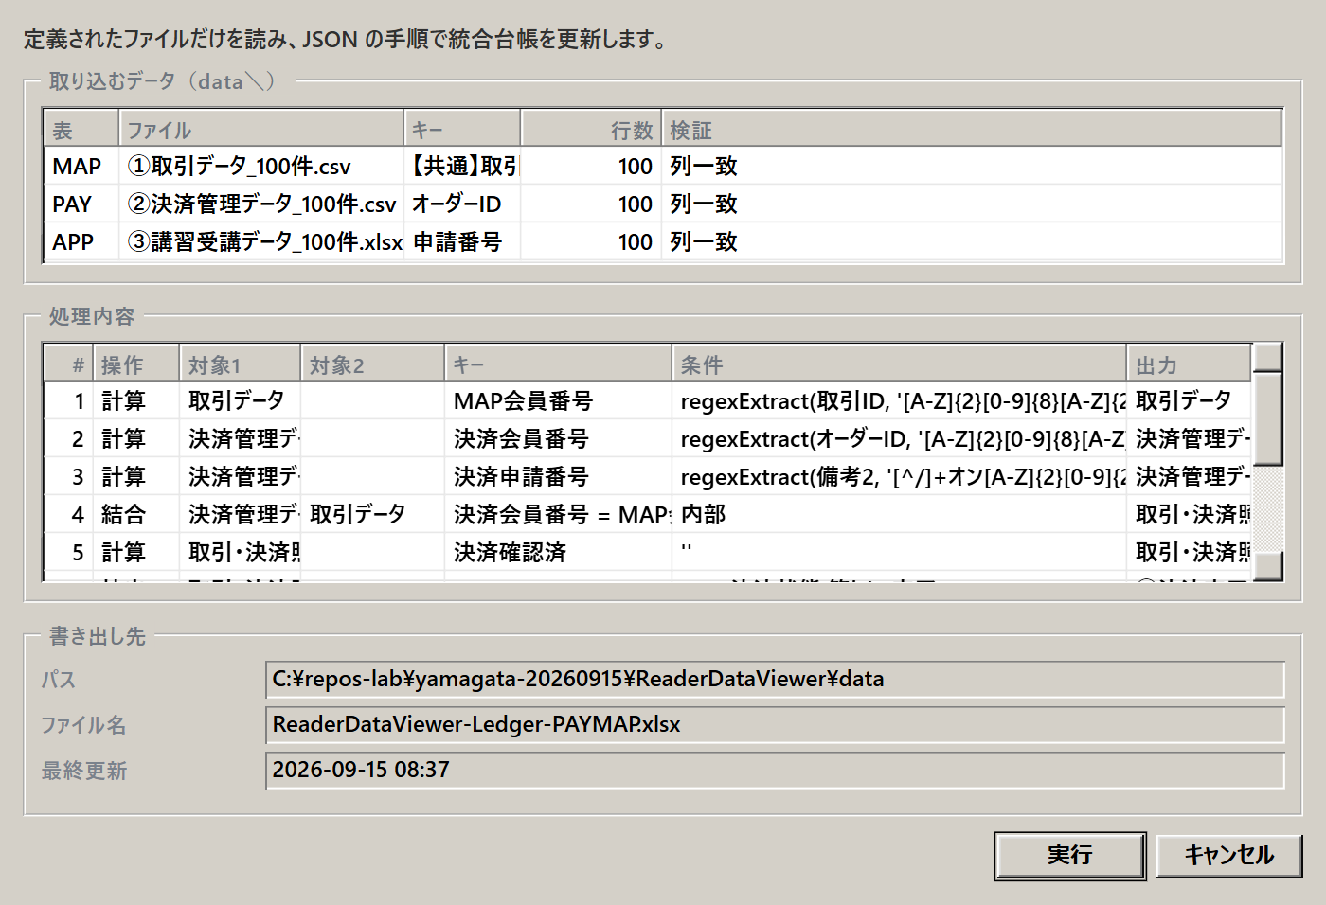
手順 2
［データ更新］で取り込みます
何を読み、どう処理し、どこへ書くかを、実行前に確かめられます。
取り込むデータ
設定された表・ファイル・キー・行数と、
見出しの検証（列一致 / ファイルなし / 不一致）
処理内容
設定の手順を、上から順に表示します。
操作・対象・キー・条件・出力（写真は 11 段）
書き出し先
台帳のパス・ファイル名・最終更新
［実行］すると
入力と台帳を比べ、差があれば「更新の確認」、
なければ「更新はありません (台帳は最新です)」。
手順の変更は settings.json で行います。
P09
同梱サンプルで一通り使う

Slide 10
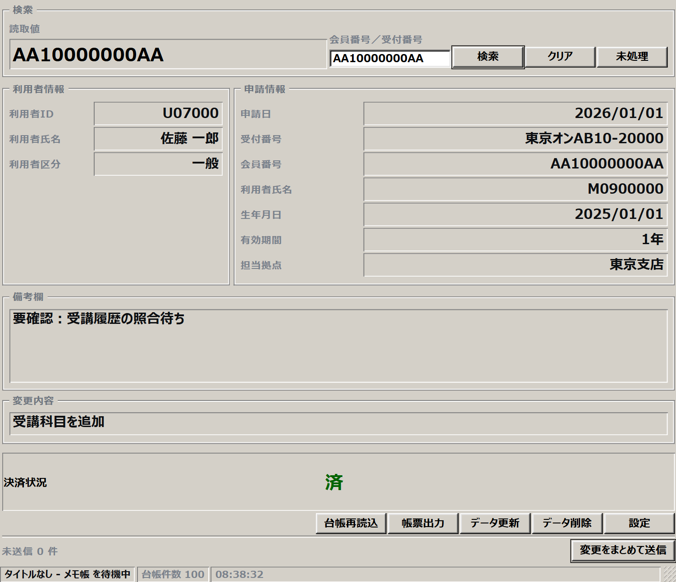
手順 3
番号で検索します
1 件だけ見つかると、その行がすぐ表示されます。
1
入力欄に番号を入れる
サンプルは会員番号か受付番号
2
［検索］を押す
番号の形式に合わない値は、検索しない（P13）
3
1 件なら、すぐ表示される
読取値に番号、決済状況に判定（写真は「済」）
4
まだ何も記録されていない
状態ボタンは「未処理」のまま（P14）
探す列と一致のしかたは、設定で決まります。
完全一致か部分一致。サンプルは会員番号照合用と
申請番号照合用の 2 列を、完全一致で探します。
P10
同梱サンプルで一通り使う

Slide 11
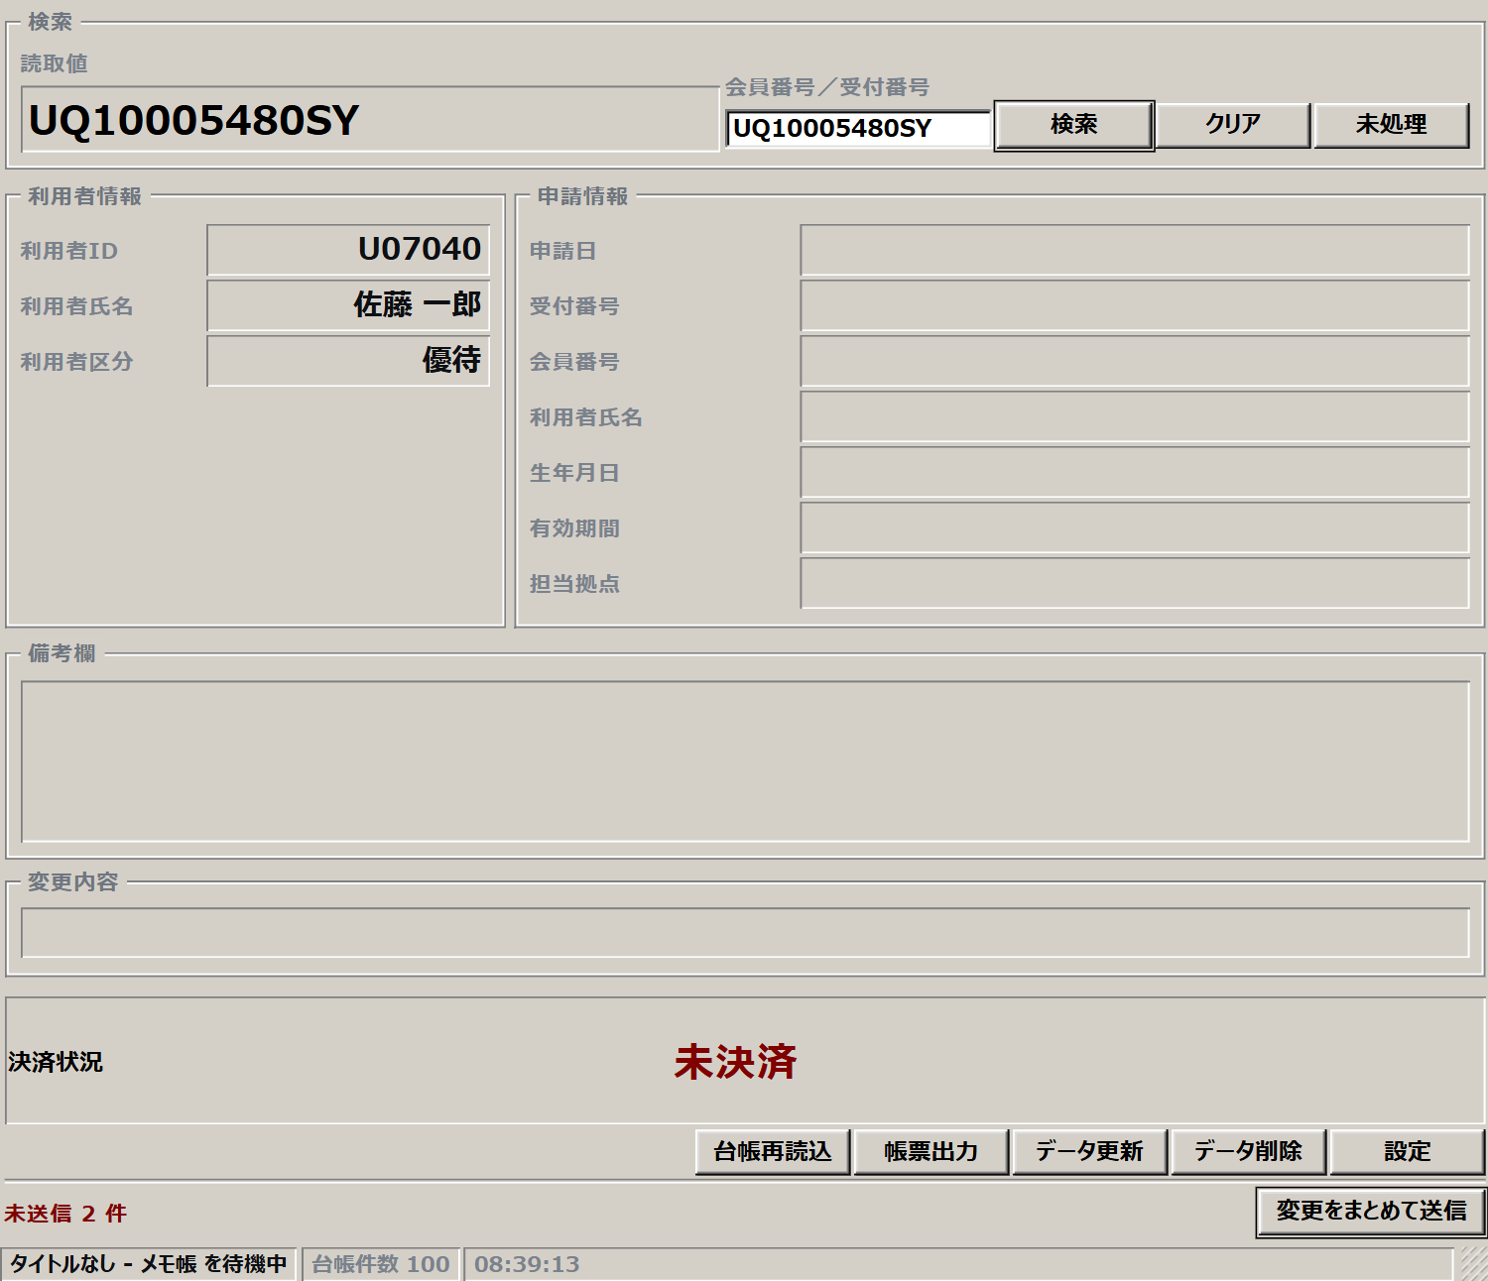
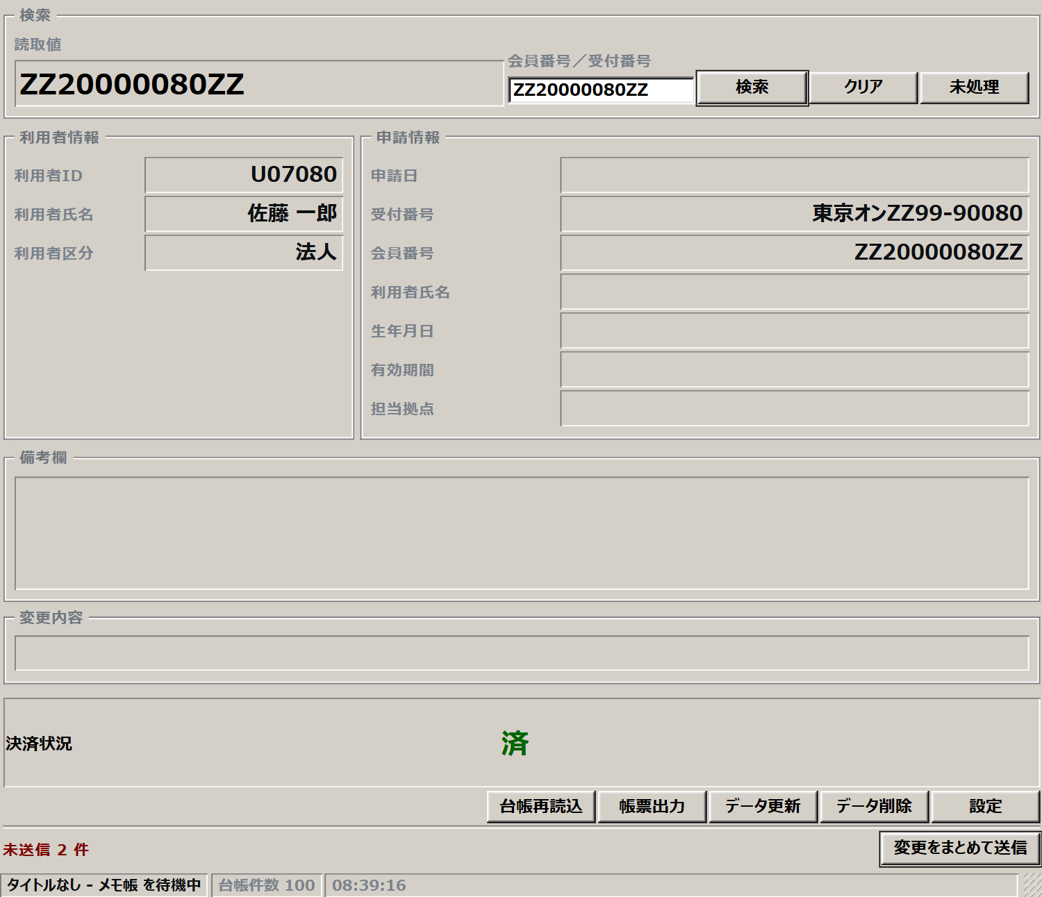
手順 3
判定と空欄を読みます
判定の帯と空欄は、設定の規則どおりに出ます。
UQ10005480SY: ①が未完了なので「未決済」。
申請情報・備考欄・変更内容は空欄（利用者情報は出る）。
ZZ20000080ZZ: ③は無いが、①②とも決済済なので「済」。
③から来る項目だけ空欄（受付番号・会員番号は出る）。
判定の帯の色と文字は、見た目の設定です。変えても処理の意味は変わりません。
P11
同梱サンプルで一通り使う

Slide 12
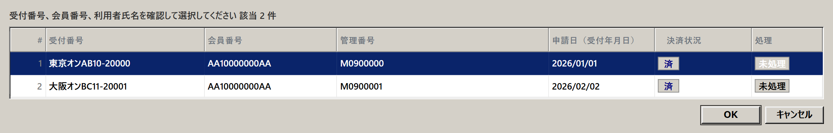
手順 3
2 件以上見つかったら、選びます
候補一覧で選ぶまで、主画面には何も表示されません。
「該当案件」。受付番号・会員番号・管理番号・申請日・決済状況・処理の列で見分けます。
選び方
この写真について
行を選んで［OK］。ダブルクリックか Enter でも決まります。
［キャンセル］なら、何も表示しません。
候補を 2 件にするため、この写真だけ、台帳の 1 行の
会員番号を 1 行目と同じに書き換えました。
撮影では 2 行目を選び、大阪オンBC11-20001 の
行が主画面に表示されました。
書き換え方は tests/Test-PaymentLive.ps1 と同じです。
配布サンプルでは、1 つの番号に 1 件です。
P12
同梱サンプルで一通り使う

Slide 13
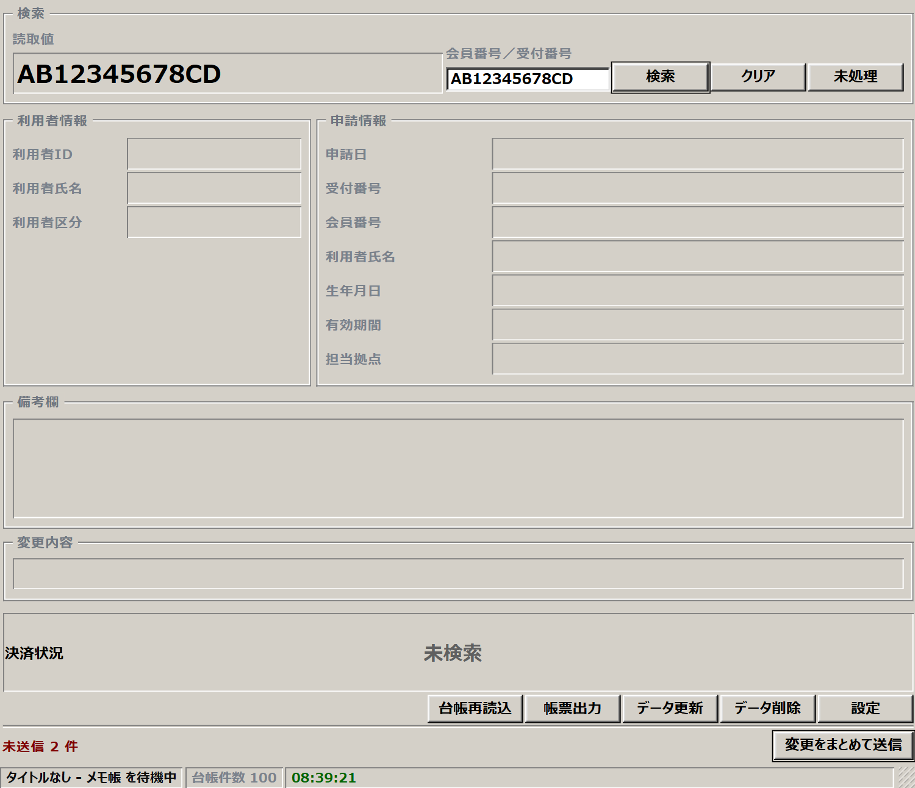
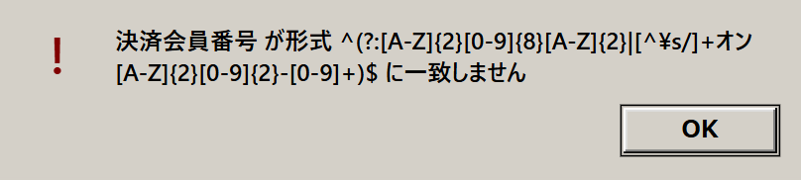
手順 3
見つからないとき、形式が違うとき
番号の形式に合わない値は、検索しません。
該当なし（写真は AB12345678CD）
表示は空のまま、決済状況は「未検索」になります。
状態欄に「見つかりません」と出ますが、このサンプル
設定では時計と同じ欄なので、1 秒ほどで時計に戻ります。
形式違い（写真は 12345）
警告「決済会員番号 が形式 … に一致しません」。検索はしません。
形式は settings.json の search.pattern（正規表現）で決まります。
サンプルは「AA10000000AA」か「東京オンAB10-20000」の形。
P13
同梱サンプルで一通り使う

Slide 14
手順 4
確かめたら、処理済にします
印はまずこの PC に保存され、まだ共有台帳には書かれません。
押す前: 状態ボタン［未処理］、未送信 0 件
押した後: ［処理済］、未送信 1 件（まだこの PC だけ）
処理済から未処理へ戻すときは「表示中の案件を未処理に戻します。よろしいですか。」と確かめられます。
自動読み取りで 1 件に決まったときは、サンプル設定では自動で処理済へ進みます（手入力の検索では進みません）。
P14
同梱サンプルで一通り使う

Slide 15
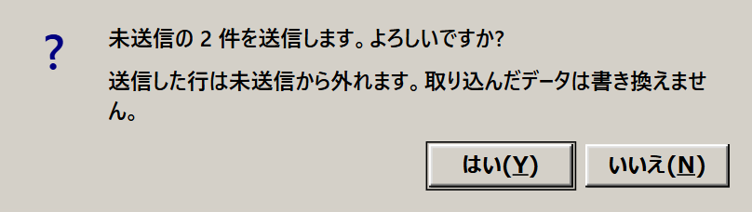
手順 4
［変更をまとめて送信］で共有台帳へ書きます
処理済にした行も、未処理に戻した行も、今の状態を送ります。
送信で起きること
1
ロックを取る
ほかの PC と同時に書かないようにする
2
最新の共有台帳を読み直す
ほかの人が書いた変更を取り込んでから書く
「送信」の確認。［はい］で送ります。
撮影では、送った後に未送信が 0 件になりました。
3
照合する
合わない行は、上書きしません
行の中身と、変更前の状態が変わっていないか
照合で、行が無い・中身が変わった・ほかの状態に
なっていた変更は、未送信のまま残します
（P21「送信できなかったレコード」）。
4
合う行だけ書き、操作ログに 1 行残す
閉じても未送信は残りますが、
別の PC へは移りません。
書けた行は、未送信から外れる
同じ値をもう一度送っても、二重には数えません。
P15
同梱サンプルで一通り使う

Slide 16
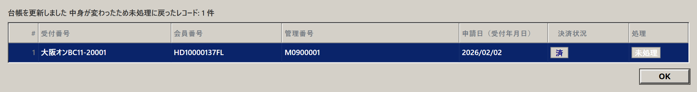
手順 4
中身が変わった行は、未処理に戻ります
台帳に保存する入力の列が変わると、その行の印は初期状態へ戻ります。
撮影で行ったこと
1
AA10000000AA と HD10000137FL を処理済にして送信
2
撮影用の写しの②で HD10000137FL の決済金額を
3055 → 3155 に変えた
3
［データ更新］→［実行］→［はい］
4
HD10000137FL だけ「未処理」に戻り、下の一覧に出た
差があるときの「更新の確認」。［はい］で書き換えます。
「台帳の更新」に、未処理に戻った行が並びます。
取消の列だけでなく、保存する列のどれが変わっても戻ります（設定 onSourceChange: reset。preserve なら戻さない）。
P16
同梱サンプルで一通り使う

Slide 17
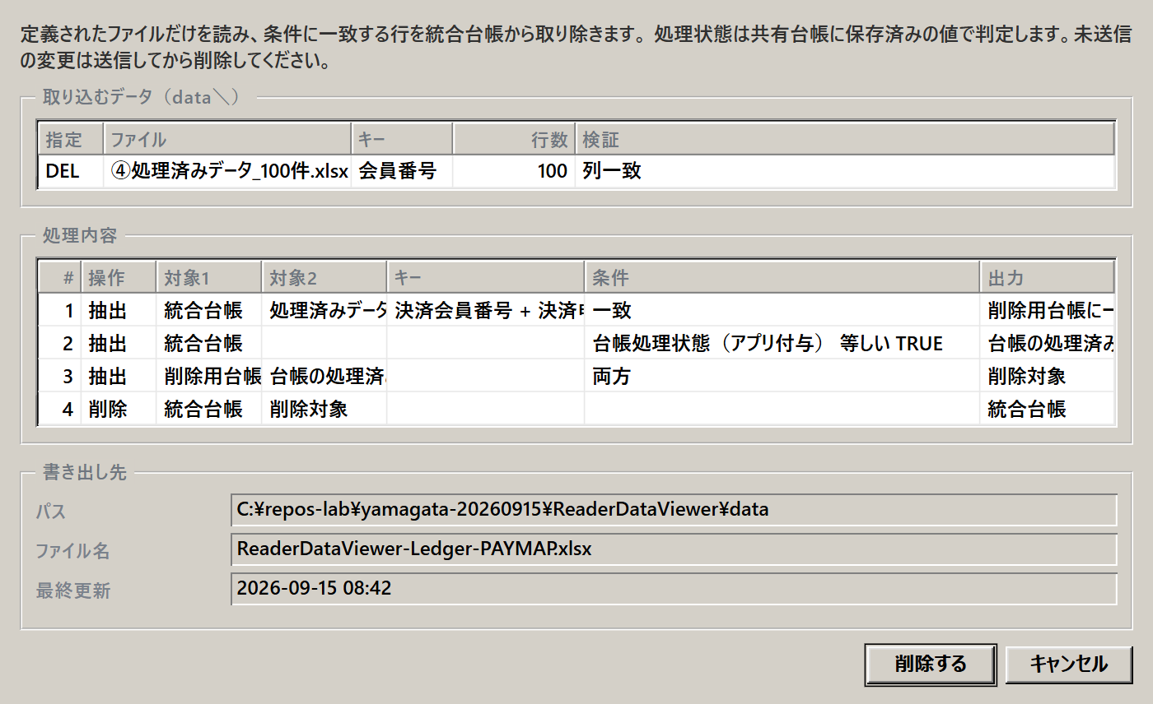
手順 5
［データ削除］で処理済の行を消します
削除の判定は、共有台帳に保存済みの状態で行います。
消えるのは、重なった行だけ
④の組と
一致
削除
保存済みで
処理済
撮影では、送信済みの処理済 2 件のうち
HD10000137FL は未処理に戻っていたので、
削除は AA10000000AA の 1 件（100 → 99 件）。
手元で処理済にしただけでは、消えません。
送信して共有台帳に保存してから実行します。
消した行も、入力ファイルに残っていれば、
次の［データ更新］で再び追加されることがあります。
「レコード削除」。処理内容の 4 段で対象を絞り、［削除する］で消します。
P17
同梱サンプルで一通り使う

Slide 18
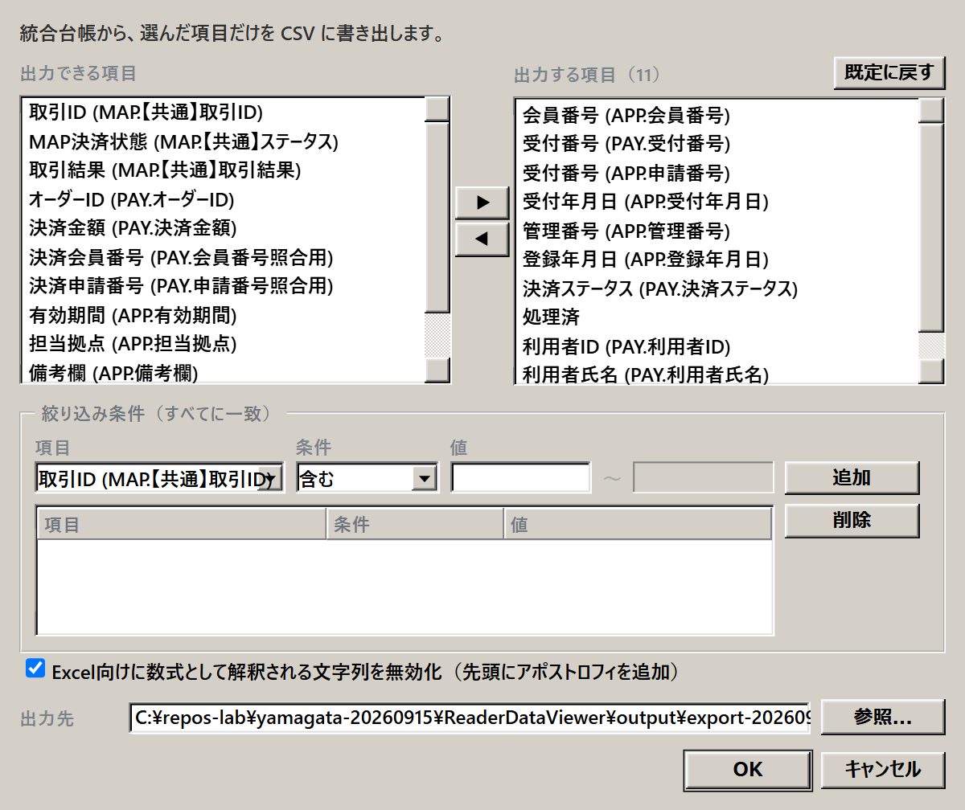
［帳票出力］で CSV に書き出します
台帳から、選んだ項目と、条件に合う行だけを書き出します。
項目を選ぶ
「出力できる項目」から ▶ で右へ移します。
［既定に戻す］で設定の初期項目に戻ります（写真は 11 項目）。
絞り込む
項目・条件・値を選んで［追加］。すべてに一致する行だけ出ます。
条件は 含む / 等しい / 始まる / 含まない、数値と日付は範囲。
出力先
既定は output\export-日時.csv（同じ名前には上書きしない）。
撮影では 100 行・11 項目の CSV ができました。
Excel 向けの設定
数式と読まれる値の先頭にアポストロフィ（既定でオン）。
出るのは、この PC に見えている台帳と未送信の状態です。
ほかの PC の未送信は含みません。
P18
同梱サンプルで一通り使う

Slide 19
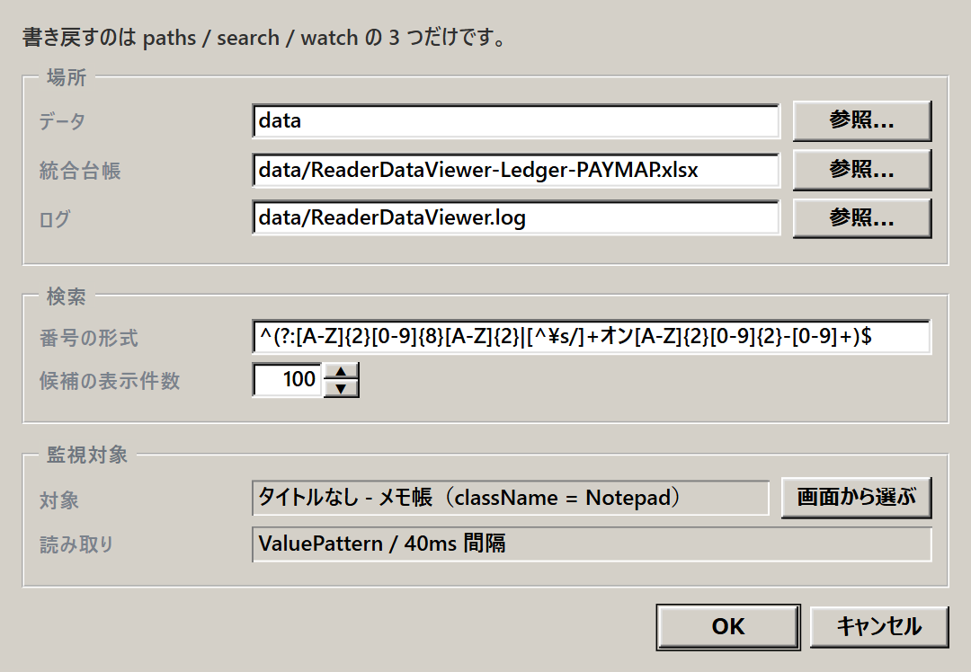
［設定］と、ほかのアプリからの自動読み取り
画面から変えられるのは、場所・検索・監視の 3 つだけです。
自動読み取りの流れ
ほかのアプリの入力欄
設定した監視対象（写真の設定はメモ帳の欄）
値を読み取る
UI Automation で、一定の間隔で読む（写真の設定は 40ms）
値が落ち着き、番号の形式に合えば検索
読取値に入れて、手入力と同じように探す
1 件なら表示
サンプル設定では、自動で処理済へ進む
監視対象は［画面から選ぶ］で、対象の欄にカーソルを合わせて
Ctrl + Shift を押して登録します。
［OK］で settings.json の paths / search / watch を
書き直します（その部分のコメントは消えます）。
自動読み取りの実演は、この本では撮っていません。
P19
同梱サンプルで一通り使う

Slide 20
複数の PC で同じ台帳を使います
共有するのは台帳だけ。アプリと未送信の控えは PC ごとです。
PC A
共有フォルダ
PC B
書く
書く
アプリ一式・settings.json
未送信の控え
処理ログ・feedback.log
台帳（.xlsx）
.lock と .version
操作ログ-<端末名>.csv（PC ごと）
アプリ一式・settings.json
未送信の控え
処理ログ・feedback.log
読み直す
読み直す
書く = 送信・データ更新・データ削除（必ずロックの中で） 読み直す = ほかの PC が書いた変更を取り込む
全 PC から同じパスで開きます。ドライブ文字と UNC の混在や、別名は避けます。
書くときは必ずロックを取り、最新の台帳を読み直してから書きます。
同じ行を別の状態へ送ると、後から送った側は上書きせず、未送信に残ります。
ほかの PC の変更は読み直して表示に反映。中身が変わっていれば、確かめてから切り替えます。
OneDrive などの同期コピーや、Excel での同時編集は使いません。
2026-09-09 に 2 台の実機から、試験用の共有へ同時に送信する試験をしています（docs/shared-ledger.md）。この本の撮影は 1 台です。
P20
複数の PC で使う・困ったとき

Slide 21
困ったとき
理由はダイアログかログに出ます。問い合わせには、ログを付けます。
起動しない
「データを読めません」
WebView2 Runtime が入っているか確かめます。
ReaderDataViewer.cmd で起動すると、理由が読めます。
入力ファイルか設定に問題があり、続けられません。
表示された理由を直して、起動し直します。
「…すでに起動しています。」
「…台帳を使用しています。空くまで待ちます。」
同じ統合台帳を開いている Reader Data Viewer が、
この PC ですでに動いています。
ほかの人が台帳を使っています（書き込み中）。
空くと、待っていた操作が続きます。
「送信できなかったレコード」
処理済にした行が、未処理に戻った
行が無い・中身が変わった変更は、未送信に残ります。
［一覧の未送信変更を破棄］は、確認とバックアップ付き。
保存する入力の列が変わった行です（P16）。
内容を確かめ直してから、印を付け直します。
問い合わせ: %LOCALAPPDATA%\ReaderDataViewer\logs\feedback.log の、その回の BEGIN から END までを渡します。
P21
複数の PC で使う・困ったとき

Slide 22
動作要件と、設定を変えるとき
設定を変える人は、窓を開く前に 2 つの検査を自分で実行します。
動作要件
設定を変えるとき
仕組みの要点
64 ビット Windows
① -ValidateOnly
台帳は LEDGER シート 1 枚。
書式や数式は残さない。
Windows PowerShell 5.1
設定・入力の見出し・キー・型、
ジョブのつながりを検査する
（台帳は作らない）
（.NET Framework・WPF）
送信・更新・削除は、
同じ共有ロックの中で書く。
WebView2 Runtime
② -RunUpdate
未送信は Windows ユーザーと
台帳ごとに、この PC に残る。
一式をフォルダーごと置く
更新ジョブを実行し、結果を JSON に
（共有台帳・未送信には書かない）
起動は ReaderDataViewer.vbs
書き込みが確定するまで、
アプリは閉じない。
③ 試験用に開いて操作する
ReaderDataViewer.vbs で起動
帳票出力は新しいファイルだけ。
入力・台帳・設定へは書かない。
詳しくは README の「三段で確かめる」
1 件ずつ確かめて、まとめて送る。
詳しい設定は README.md（三段で確かめる・全項目索引）、docs/settings.md、docs/shared-ledger.md へ。
P22
Reader Data Viewer（2026-09-10 の版）

